Slide 1
GAゼミ 6.2 Elitist Non-Dominated Sorting Genetic Algorithm 6.4 Strength Pareto Evolutionary Algorithm
11/9/2010
島田 智大

Slide 2
6.2 Elitist Non-Dominated Sorting GA (NSGA-II [Deb,2000])
今までの手法
エリート保存戦略のみ
NSGA-II
NSGAとあんまり似てないけど起源，境遇を強調するために名前を入れてみた！
多様性維持メカニズムを組み込み（混雑距離）
アーカイブ保存によるエリート保存戦略
Rudolphのアルゴリズムと同じ

Slide 3
NSGA-IIのアルゴリズムの流れ(1)
削除
削除
混雑距離ソート
混雑距離が大きいもの（密度が低い）ものから優先的に選択
非優劣ランクソート
ランクが低いものから優先的に選ぶ

Slide 4
NSGA-IIのアルゴリズムの流れ(2)
親population：P_{t}と子population:Q_{t}を合体，新しいpopulation：R_{t}を作る．R_{t}に対して非優越ソートでランクF_{i}(i=1,2,3,…)を振り分ける．
次の世代の親population:P_{t+1}=Φを生成．|P_{t+1}|+|F_{i}|<Nを満たす限りP_{t+1}=P_{t+1}∪F_{i}，i=i+1を実行(N:Populationの上限)
F_{i}に含まれる解に混雑度ソート(F_{i},<_{c})を実行し，(N-|P_{t+1}|)個の解を混雑度の低いものからP_{t+1}に挿入．(<_{c}:混雑度比較オペレータ)
次世代の子population:Q_{t+1}を混雑度トーナメント選択，交叉，突然変異を用いてP_{t+1}から生成．1.に戻る．

Slide 5
NSGA-IIのアルゴリズムの流れ(3)
ステップ３について
混雑度ソートの指標として混雑距離（crowding distance）を導入
ステップ４について
混雑度トーナメントに対しても評価基準として混雑距離を導入
ステップ１とステップ２の“P_{t+1}を満たすフェーズ”は同時に行う
フロントが見つかり次第P_{t+1}に追加することで非優越ソートにかかる時間を短縮

Slide 6
6.2.1 混雑度トーナメント選択
・混雑度比較オペレータ（crowded comparison operator: <_{c}）を利用，トーナメントサイズ２
i)母集団における解の優越ランク:r_{i}
ii)母集団内の局所的混雑距離: d_{i}
の二つの属性を利用
・以下のいずれかの条件を満たすとき２つの解の間の優越関係として
“解iは解jよりも優れている”と定義
i) iのランクがjのランクよりも優れている （r_{i}<r_{j}）
ii) iのランクとjのランクが同じ（r_{i}<r_{j}）
かつ iの混雑距離d_{i}がjのもの（ d_{j} ）より大きい（ d_{i} > d_{j} ） ⇒ 解iの方が密度低
d_{i}は様々な手法で計算可能 (e.g. niche count metric : nc_{i} ， head count metric : hc_{i})
計算量のオーダー nc_{i ，}hc_{i}・・・O(MN²)
NSGA-IIのcrowding distance metric・・・O(MNlogN)

Slide 7
混雑距離(1)
それぞれの目的関数値に対する特定の解iの両サイドの解( i-1 , i+1 )の距離の平均値
O(NlogN)
をM目的分
１．フロントFに含まれる個体の数を数え，ｌとする（ｌ＝|F|）
このフロントに含まれる各個体に対し，混雑距離の初期化を行う（ ）
２．各目的関数に対して目的関数値が悪い順にソートする
３．各目的関数に対して境界個体（目的ｍの最大、最小の個体）に対して
最大距離もしくは無限距離を与える（ ）
それぞれのm=1,2, … ,Mに対して以下の式で混雑度計算を行う
O(N)
O(MNlogN)

Slide 8
混雑距離(2)
各目的関数軸において隣り合う個体間との距離を足しあわせたもの
i-1
i
混雑距離
i+1

Slide 9
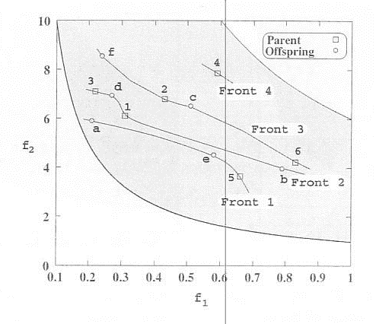
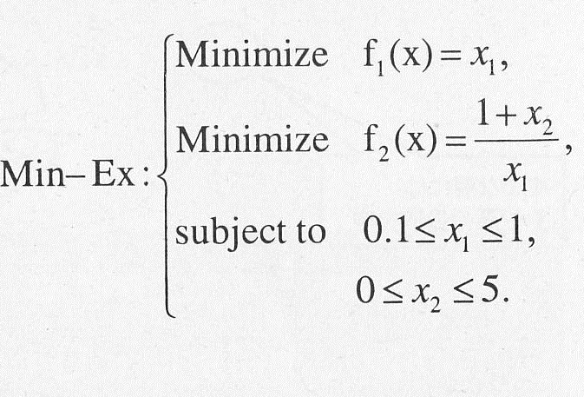
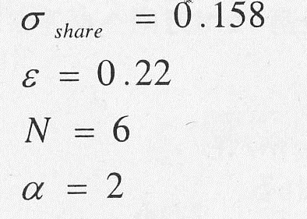
6.2.2 Hand Calculation(1)
例題: Min-Ex.

Slide 10
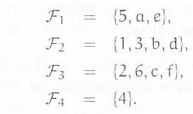
Hand Calculation(2)
Step 1. 全個体を非優越ソートによりランク付け
Step2. |F₁|=3 ⇒ P_{t+1}へ挿入， P_{t+1} = {5, a, e}
|F₂| = 4 ， |P_{t+1}| + |F₂| = 7 > N = 6
⇒F₂を混雑距離を用いて間引く

Slide 11





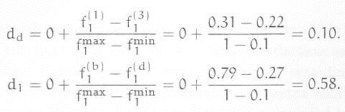
Hand Calculation(3)
Step3. 混雑距離の計算
(a) Front2の個体に対し，パラメータ(d, l)の初期化
(b)-1 目的関数1の値でソート，各個体に混雑距離を割り当て

Slide 12
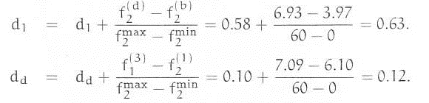
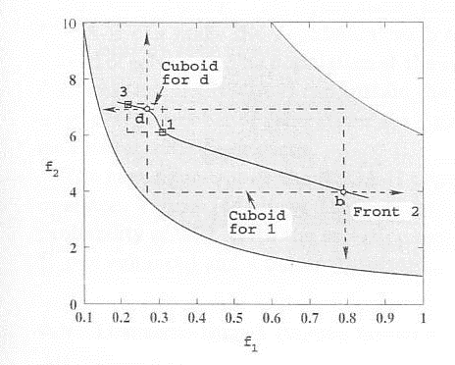
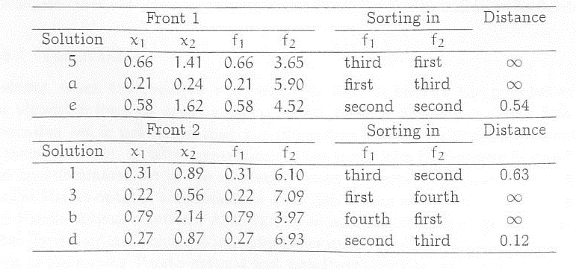
Hand Calculation(4)
Step3.
(b)-2 目的関数2の値でソート，混雑距離を割り当て
結果として

Slide 13


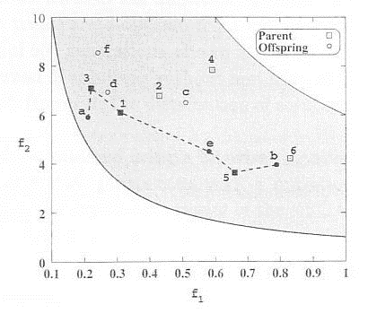
Hand Calculation(5)
Step3.
(c) 混雑距離によって解を降べきにソート，上から順に解を
|P_{t+1}|＝ N になるまで挿入
ソート後
{5, a, e}
F₁
P_{t+1}
{3, b,1}
F₂

Slide 14
Hand Calculation(6)
Step4. 混雑度トーナメント選択により親選択，交叉，突然変 異オペレータによってQ_{t+1}に子を生成
トーナメントが｛5, e｝の場合・・・ランク ⇒ 同一
混雑距離 ⇒ ５の方が大きい
5を選択
親が｛a, 3｝の場合・・・ランク ⇒ aの方がよい
aを選択
Step1. に戻る

Slide 15
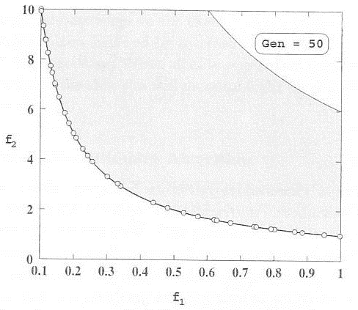
6.2.6 Simulation Result
多様性を維持したままパレートフロントに到達
Mutation なしで長時間進化させても解の多様性がなくなるどころか配分が改善される(500世代)
Mutation (rate = 0.02)を加えると更に良くなる
・x1 : x2 ⇒ 24 : 26 bit
・population size = 40
・crossover rate = 0.9
・mutation なし

Slide 16
6.3.2-6.3.5計算量，利点，欠点
計算量 O(MN²)
非優越ソートにO(MN²), 混雑距離ソートにO(MNlogN)
Advantage
非支配解の多様性がある（混雑距離のおかげ）
Nichingパラメータ(シェアリング半径)の設計が不要
MOGA, NSGA, NPGAは必要
アーカイブ保存によりエリート解が消去されない
Disadvantage
Population sizeが制限されたとき，混雑度比較は収束性を欠如させる
F₁⊂R，かつ |F1|>N の場合，パレートフロントに到達している場合でも，混雑度により解が消される場合がある
つまり， |F1|>N になった場合，最もパレートが広い（多様性がある）フロントが次世代に残る

Slide 17
6.4 Strength Pareto Evolutionary Algorithm (SPEA) [Zitzler et al., 1998]
External population を積極的に維持することによるエリート保存戦略
予め決められた数だけ探索初期からの非支配解を保持する
遺伝子操作をする際に利用
探索空間においてさらに良い解を探索することに貢献
多様性維持のアルゴリズムとしてclustering法を実装

Slide 18

SPEAのアルゴリズムの流れ
1. ランダムにpopulation P₀(size N)を作る．同時に空のexternal population (size )を作る
2. P_{t}から非支配解を にコピーする.
―コピーした解が に含まれているものよりも良い場合，支配しているものを削除
⇒external population は 新旧のエリートの中における非支配解の集合
―external populationが増え続けるのを防ぐため を定める（DPGAの場合制限無しなので増え続ける）
3.Ptに対して遺伝子操作を行う
3-1. fitnessを割り当てる
3-2. population P, external population から子を生成する．

Slide 19









SPEAのアルゴリズム
Step1. 母集団 の中の非支配解 を見つけ， にコピー( )
Step2. の中から非支配解を見つけ，被支配解を削除( )
Step3. のとき，clustering法によって になるまで削減．そうでない場合， は変更しない．結果を とする．
Step4. external population の解 にfitness を割り当てる．その後，population の解に fitness を割り当てる．
Step5. fitness(小さいほうが良い)を用いたバイナリトーナメント選択，交叉，突然変異オペレータにより （size ）から次世代のpopulation
を生成する．Step2.へ戻る

Slide 20


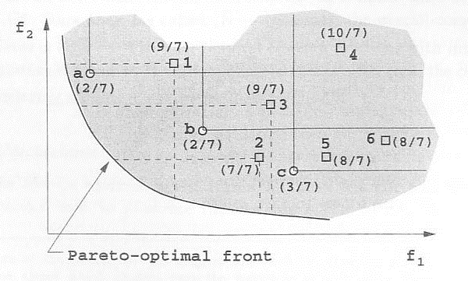
適合度の割り当て
Step1. external population の解に対して適合度 を割り当て
Step2. Step1.で求めたSを用いてpopulation P の解に適合度を割り当て
n_{i}： i が支配している解の個数
・S < 1なので，external population の解は必ず良いfitness になる！(c.f. F ≧1)
・たくさんの解に支配されている解は高いfitnessになる

Slide 21



6.4.1 Clustering Algorithm
のとき， のサイズを削減するための手法
クラスター距離（クラスター同士に含まれる解の設計変数空間，もしくは目的関数空間におけるユークリッド距離の平均）を利用
普通，クラスターの数は2
のすべての解（ 個）をひとつずつクラスターに分け，クラスター距離の近いものをひとまとめにする．
クラスター内に含まれる他の解との平均距離が短い個体のみ残し，他の個体をクラスター内から削除
C₁,C₂：クラスター
d: 解同士のユークリッド距離

Slide 22
Clustering 法のアルゴリズム
Step1. 個の解をそれぞれの解を要素に含むクラスターに分割．C_{i}={i}，C={ C₁,C₂, …, C }
Step2. |C|≦ ならばStep5. へ，そうでなければStep3.へ．
Step3. それぞれのクラスターの組み合わせ に対するクラスター距離
を計算し，最小となる組み合わせ（Ci₁,Ci₂）をさがす．
Step4. Step3.で求めた組み合わせのクラスター（Ci₁,Ci₂）をマージする．（クラスターの数をひとつずつ減らす操作） Step2.へ戻る
Step5. クラスタ内の他の解との平均距離が最も短い解を選び，それ以外の解を削除する．

Slide 23
Clustering法の計算量
単純計算だとO（M ³）
提案手法はStep1. で全個体の組み合わせ分距離を計算
O(M ²)
Step5.まで解を削減しない
計算結果を保持しておくことで計算量を削減することが可能
Step2 – Step4は（ ー ）回呼び出し
クラスター更新にかかる計算量はO( ² )
Step5.はO( )
O（M ²）

Slide 24
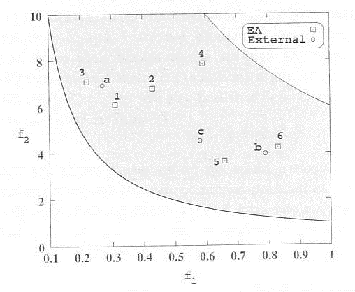
6.4.2 Hand Calculation(1)
例題: Min-Ex.
P_{t}={1, 2, 3, 4, 5, 6}
={a, b, c}

Slide 25
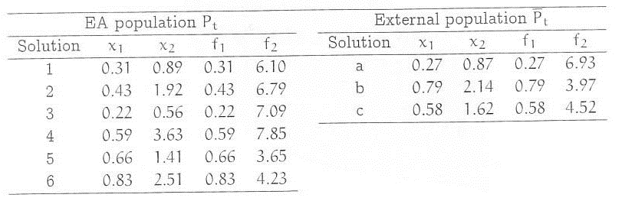
Hand Calculation(2)
Step1. P_{t}のフロント1の解を見つけ， に加える
Step2. の中で非支配解を見つける．
Step3. のサイズが5なので，Clustering法を
用いてサイズを （＝3）まで削る

Slide 26





Hand Calculation(3)
Step3-1. 各解がひとつずつ所属するようにクラスター分割する
Step3-2. クラスター数が5なのでStep3-3.へ
Step3-3. を用いて全組み合わせ
（ ＝10通り）のクラスター距離（解同士の距離）を計算
Step3-4. クラスター距離の最も小さいもの（C₁,C₃）をマージ
Step3-2. クラスタ数が4なのでStep3-3.へ
Step3-3. クラスター距離を計算
Step3-4. クラスター距離の最も小さいもの（C₁,C₃）をマージ

Slide 27

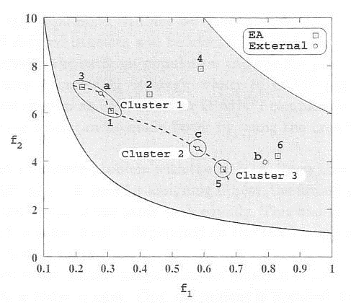

Hand Calculation(4)
Step3-2. クラスターがの数が3なのでStep3-5.へ
Step3-5. 各クラスタから解をひとつずつ選ぶ（C₂,C₃は解がひとつなのでC₁のみ計算）
a)クラスター内の解｛a, 1, 3｝の重心位置を計算する(座標： )
b)クラスター内の各解-重心間の正規化されたユークリッド距離を計算
c)最小距離の解（a）以外の解をクラスター内
から削除する
d) が次世代のexternal
populationとなる

Slide 28

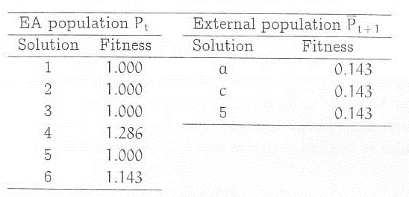
Hand Calculation(5)
Step4. fitnessの割り当て
―population, external population双方同時に所属する解は独立した二つの解
a) 解aは1個の解を支配（c, 5）も同様
b)population 内の解に関して
・解1, 2, 3はexternal populationの解に支配されない ⇒ F_{1,2,3} = 1.0
・解4は解a, cに被支配 ⇒ F₄ = 1 + 0.143 + 0.143 = 1.286
・同様にF₅=1.0 , F₆ = 1.143

Slide 29
Hand Calculation(6)
Step5. 遺伝子操作
population, external populationを合わせた9つの個体( )からバイナリトーナメント選択で6つの親を選択，交叉・突然変異オペレータにより次世代の母集団 を生成．
⇒ だたし，このケースでは解5がexternal populationに含まれるため，
実質親選択は8個の解の中から選ぶ
Step1. に戻る

Slide 30
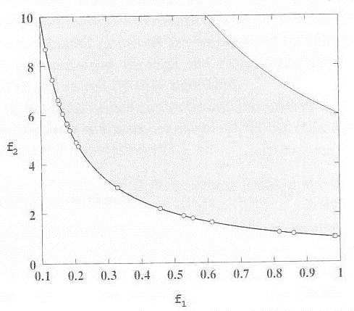
6.4.6 Simulation Result
・Size of population： 32
・Size of external pop.: 8
他パラメータは前のセクションと同一
結果として
mutationオペレータを含むSPEAは
パレート最適面上の解を広く求めることが可能
500gen. の非支配解をプロット

Slide 31
6.4.3ｰ6.4.5 計算量・利点・欠点
計算量 O(MN²)
O(N) = O( )と仮定
非優越ソート・・・最大でO(MN²) ⇒ Step1,2 , Clustering 法・・・O(MN²) ⇒ Step3
利点
パレート最適面上の解が見つかった場合，必ず保存される
例外的に混雑していないパレート最適解(true POS上)が見つかった時削除される場合あり
Clustering法によってパレート最適面の多様性を保証
Clustering法がない場合，結果はRudolphのアルゴリズムに酷似
Clustering法はパラメータレス
Fitness 計算法はMOGAに大体似ている（パレートランキング法）
多様性維持のためにextreme solutionをクラスタ内で保持する機構が望ましい
欠点
の設計の必要性（Zitzler 曰くsize of external 1: size of pop. 4 が理想）
Nと比較して大きい場合，エリート解の選択圧が強すぎる ⇒ 局所解へ
Nと比較して小さい場合，SPEAのfitness割り当て法がうまく機能しない
Clustering の計算量
O(MN²)･･･NSGA-II のcrowding distance は O(MNlogN)
適合度割り当て
フロント１はすべて一緒， その他は探索空間上の解の密度に依存
External pop.内の解はpop.の解を支配すればするほど適合度が悪化

Slide 32
（参考）パレートランキング法
個体 が 個の個体に優越されているとき のランク は
9
9
１
2
6
3
１
4
１
2
１

